Slide 1

「DeckActionTactics」の企画書
コンセプトは
デッキ編集×２Dアクション

Slide 2
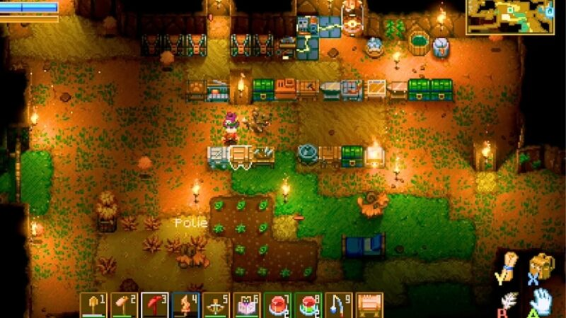
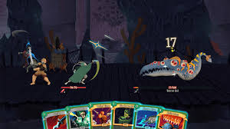
ターゲット層：
アクションゲームも楽しむスレスパユーザー
ゲーム全体におけるアクションゲームの収益が約５８％
スレイザスパイア２の売り上げが約３００万本
よって約１７４万本買うだろうと推測できる

Slide 3

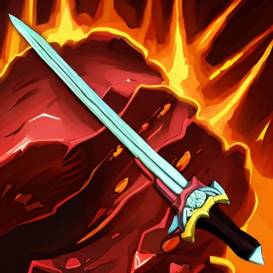
山札から引いたカードを手札で合成させて
より強いカードに進化させよう！
カードはいざという時の必殺技として使えるぞ！
しかし、一度使ってしまうと捨てられるから要注意！
例）星１のファイアーボールと星１のファイアーボールで星２のファイアーボールに！ 威力と射程がアップ！
※イメージ

Slide 4

敵を倒してお金をゲット！
↓
各地のストアでパックを買ってデッキを強化！
↓
より強いカードで敵を倒そう！
一部のエリートエネミーからは特別なカードがゲットできるかも...?

Slide 5
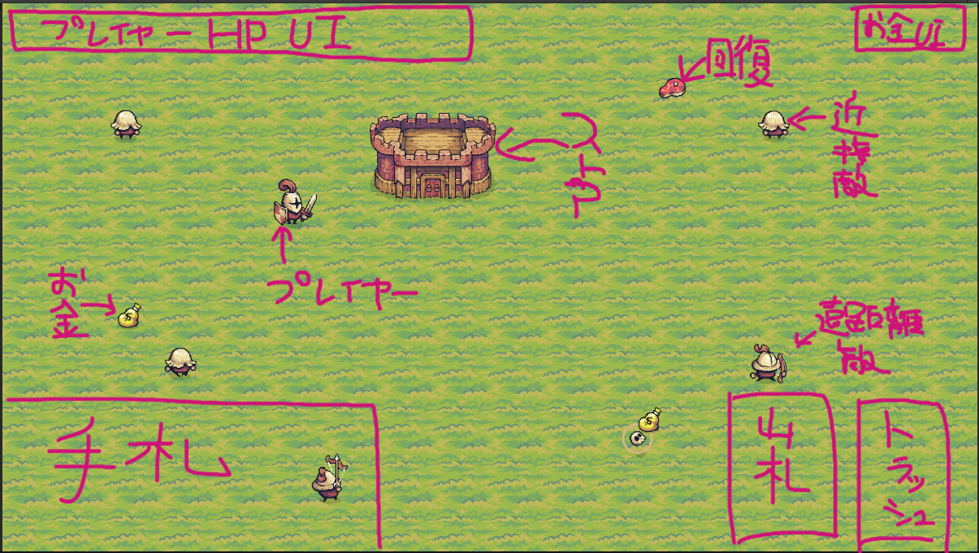
プレイイメージ

